Slide 2
Science Introduction Workshop 1
སྐྱེ་དངོས་རིག་པ། - ལྟ་ཞིབ།
Biology - Observation
Dr. Werner Nater
Project Manager "Science meets Dharma"
Tibet Institute Rikon, Switzerland
Translations: Tenzin Tsondue Cooperation: Maja Burkhard
Kathmandu
March 2020

Slide 3
Tools for observation ལྟ་ཞིབ་ཀྱི་ལག་ཆ།
Observing by all senses
དབང་པོ་བཀོལ་སྤྱོད་བྱེད་ནས་ལྟ་ཞིབ་བྱེད་པ།

Slide 4
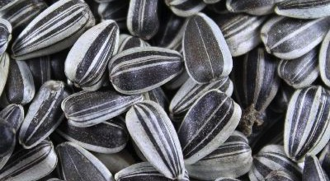
What is similar? Different? གང་དང་གང་འདྲ་པོ་འདུག མི་འདྲ་བ་གང་འདུག

Slide 5
Projector off
Notes:
Exp:
Handout under visualiser to show how big to draw
Drawing Sunflower seed

Slide 6
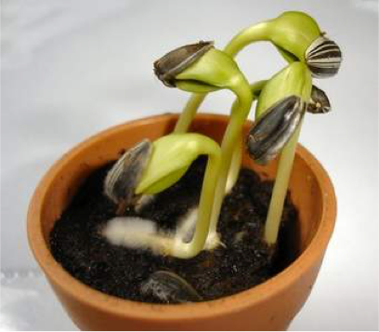
Sunflower plant after 8 days of Germination
ཉི་མ་མེ་ཏོག་གི་མྱུ་གུ་ཉི་མ་ ༨ རྗེས།

Slide 7
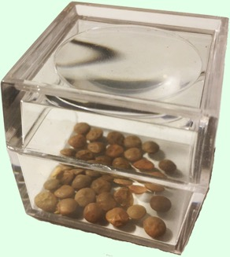
Tools for observation ལྟ་ཞིབ་ཀྱི་ལག་ཆ།
Drawing རི་མོ།
Magnifying glass ཆེ་ཤེལ།
Microscope ཕྲ་མཐོང་ཆེ་ཤེལ།
Notes:
Magnifier 3-4x -
Microscope e.g. 10 x (Ocular) 40 (Objective) = 400 x
Lightmicroscope max. 1‘500 x

Slide 8
Experiment : Observing Almond
བརྟག་དཔྱད། : ཨལ་མོན་ལ་ལྟ་ཞིབ་བྱེད་པ།
Split alongside through the fissure
སོན་འདབ་ཀྱི་སེར་ཀ་བརྒྱུད་ནས་ཁ་འབྱེད།
Split exactly in 2 equal halves to look from inside. དུམ་བུ་གཉིས་སུ་ཏག་ཏག་ཁ་ཕྱེ་ནས་ནང་དུ་ལྟོས།
What do you observe? ཁྱེད་ཀྱིས་གང་ལྟ་ཞིབ་བྱུང་ངམ།
Investigate each half with the magnifier. དུམ་བུ་གཉིས་ཀར་ཆེ་ཤེལ་གྱིས་ཞིབ་འཇུག་བྱེད།
Notes:
Split exactly in 2 equal half to look from inside
Find the right position between your teeth precisely upside.
Shortly und vigorously split it (no chewing)

Slide 9
Projector off
Notes:
Exp: 1. Explore torn paper (edge corner etc.
2. Exploring almonds by eye 3. with magnifier 4. Same with peanuts

Slide 10
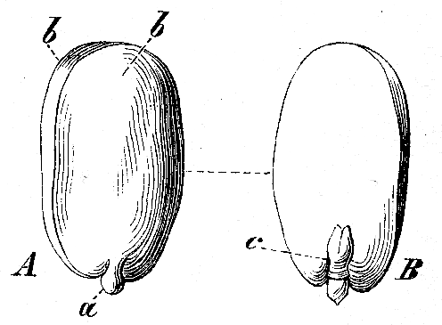
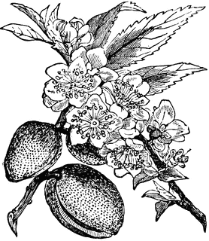
Almond ཨལ་མོན།
Cotyledon སོན་འདབ།
Embryonic plant
སྦྲུམ་སྲིང་ནང་གི་རྩི་ཤིང་།
Notes:
Cotyledon = Keimblatt
Nur kurz Folie zeigen, um die Pointe nicht vorweg zu nehmen: wir wollen „inside“ sehen. Es geht ja ums Fokusieren auf „BEOBACHTEN“ als solches => ABER ok Frage: Was ist so ein Kern denn? (Erw: Seed). Die Frage kann beantwortet werden, v.a. wegen der bereits angesetzten Keimungsproben.
Später zurück kommen auf diese Folie, wenn Resultat am Objekt direkt klar wurde..
Richtig halbieren, nicht zerkauen, damit die schon vorhandenen aber verklebten Hälften auseinanderfallen. Wir brauchen jetzt den Mund als Beobachtungsinstrument, NUR um die Hälften zu spüren und richtig zu halbieren.
Lernbegleitung / Fragen zum Ergebnis:
In which state of development is the almond? Look left side AND right side. Remind eating experience: Yellow peas fall in two parts when you cook them, sometimes even when you bye them preboiled.
Falls beim Zeigen der Folie mit der Mandelhälfte die Darstellung für die TN nicht klar wird:
BRILLENETUI hälftig AUFKLAPPEN, um zu zeigen, was ein Längsschnitt ist. Brillenetui ist schon fürs Aufklappen konstruiert.
Aussprache FISSURE: „fische“ (Spalte)

Slide 11
Peanuts བ་དམ།

Slide 12
ཐུགས་རྗེ་ཆེ།
Gossul Gompa und Manasarova See

Slide 13
?...

Slide 15
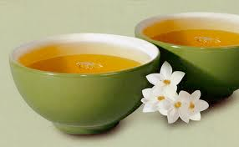
Tea break

Slide 16
Beamer off
Notes:
Exp: Drawing Sunflower seed

